Slide 1
Školský klub detí
Základná škola, Gessayova 2, Bratislava
Školský rok 2021/22

Slide 2
Niečo o nás... ☺
Školský klub detí poskytuje výchovu a vzdelávanie mimo vyučovania pod vedením kvalifikovaných vychovávateľov.
Pracujeme v 8. oddeleniach.
Vedieme deti k samostatnosti, zodpovednosti za svoje konanie a ku kamarátskym vzťahom.
V triedach máme rôzne hračky, skladačky, spoločenské hry, ale aj počítač na oddych od vyučovania.
Hlavný dôraz kladieme na pobyt detí na čerstvom vzduchu a pohybové aktivity

Slide 3
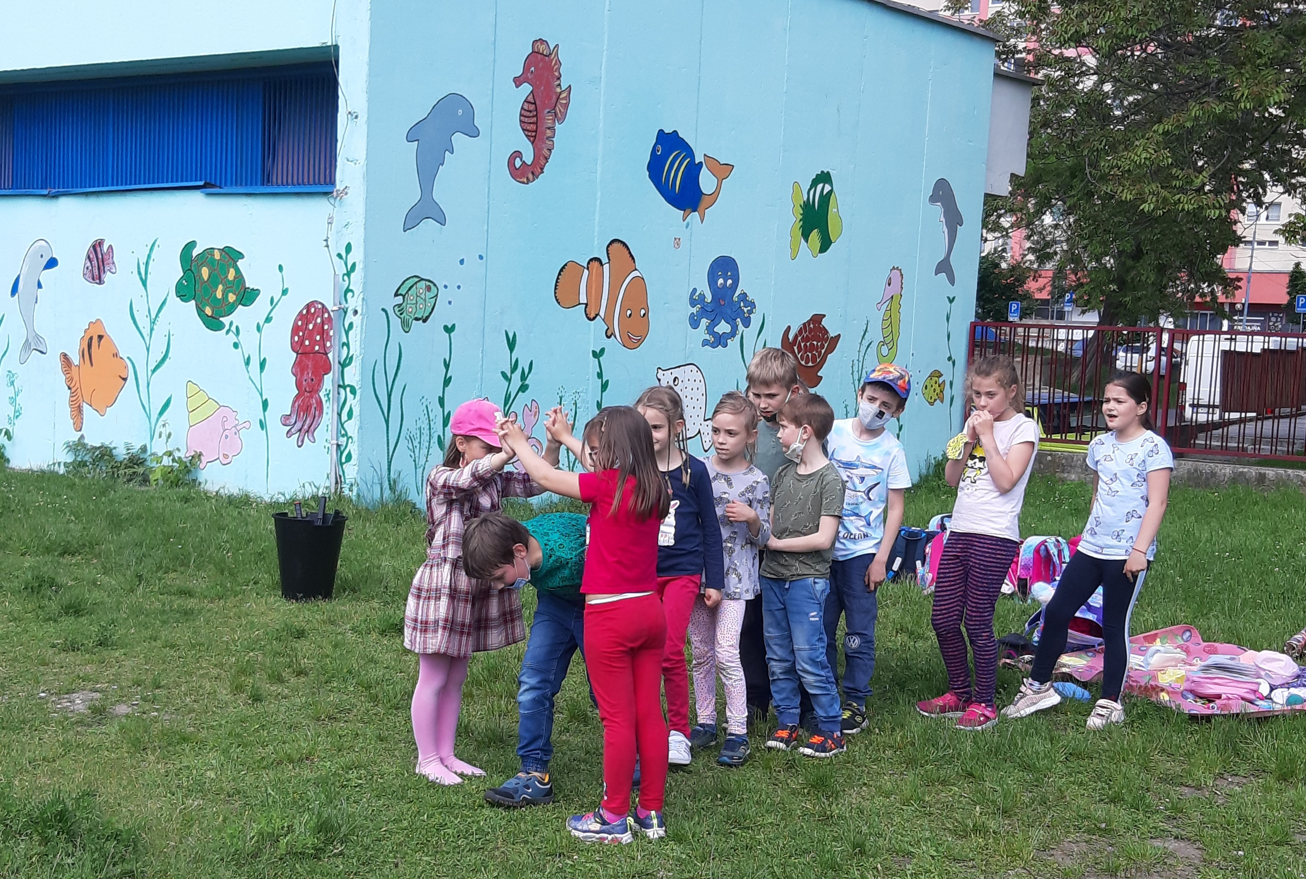
Na „školáku“ je vždy zábava ☺
Veľa času trávime vonku. Školský dvor nám poskytuje veľa priestoru na spoločné hry....
Notes:
POZNÁMKA: Ak chcete zmeniť obrázky na tejto snímke, vyberte obrázok a odstráňte ho. Potom kliknite na ikonu Vložiť obrázok v zástupnom objekte a vložte vlastný obrázok.

Slide 4
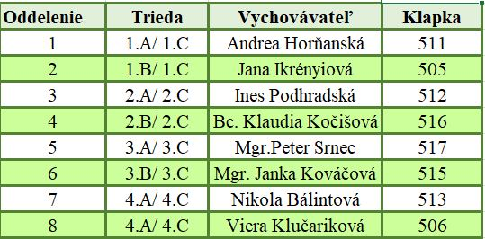
Máme osem oddelení... Osoby a obsadenie ☺

Slide 5
Režim dňa
Klapka sa používa po naobedovaní.
Prosíme rodičov, aby nevolali do 14:00 hod. V tomto čase
prebieha výchovno-vzdelávacia činnosť ŠKD.
Od 14:00 do 16:00 hod. je budova školy uzatvorená, deti sú na školskom dvore.
V prípade nepriaznivého počasia sa používa klapka oddelenia,
deti odchádzajú domov z budovy školy.
Od 16:30 do 17:30 hod. spájanie oddelení, odchod detí domov z budovy školy
prostredníctvom centrálnej klapky 506.

Slide 6
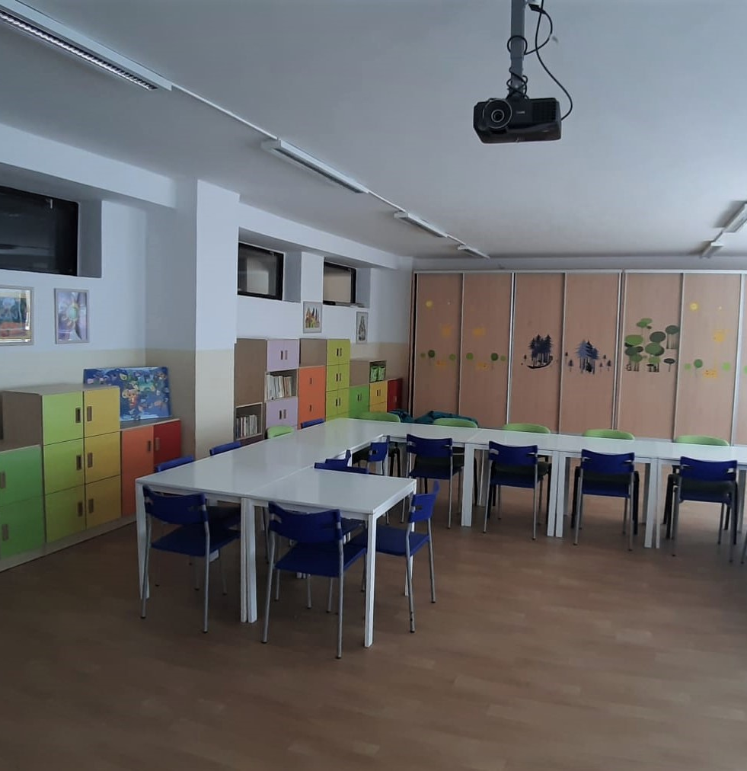
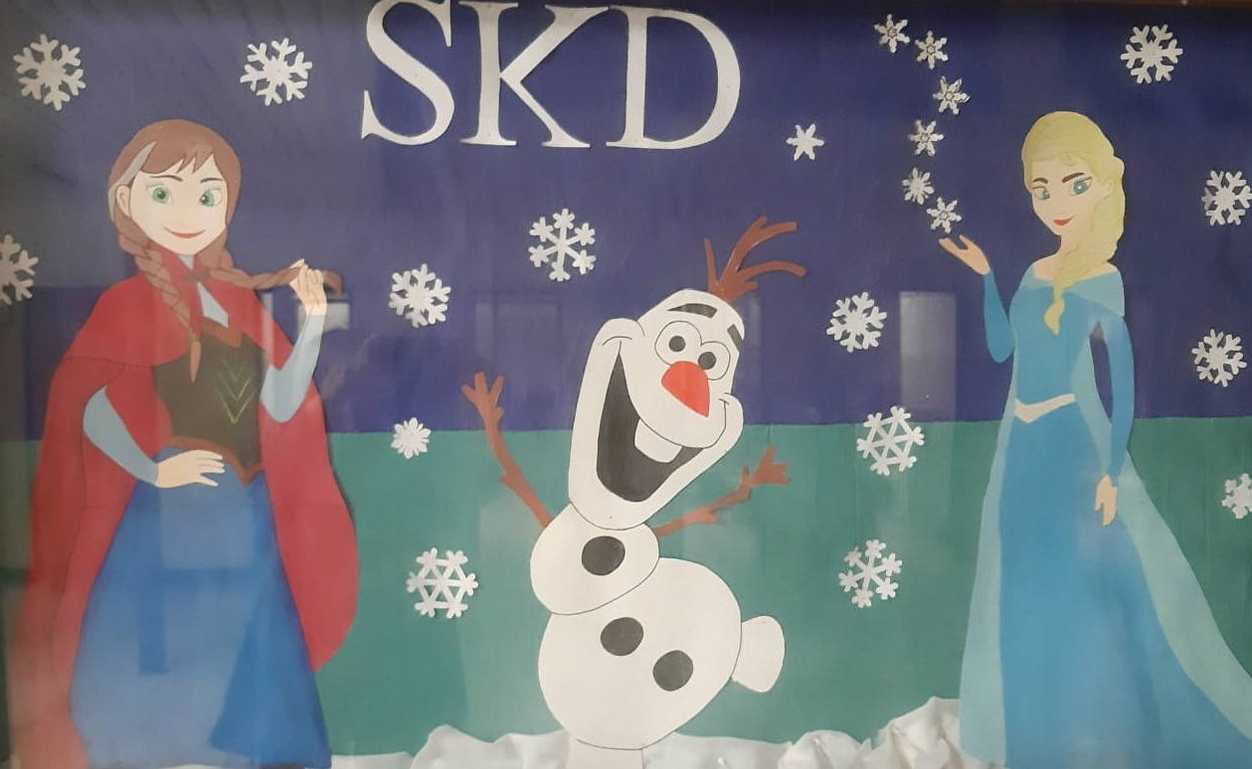
Takto si žijeme.....
Toto je naša herňa, tu sa hráme, pripravujeme sa na vyučovanie, tvoríme naše umelecké diela ☺
Anna a Elza musia byť... a aj Olaf... aby sme sa cítili ako v rozprávke ☺
Notes:
POZNÁMKA: Ak chcete zmeniť obrázky na tejto snímke, vyberte obrázok a odstráňte ho. Potom kliknite na ikonu Vložiť obrázok v zástupnom objekte a vložte vlastný obrázok.

Slide 7
Záujmovú činnosť rozvíjame v 6-tich oblastiach:
1. vzdelávacia (rozumová)
2. spoločensko-vedná
3. pracovno-technická
4. prírodovedno-enviromentálna
5. esteticko-výchovná
6. telovýchovno-športová činnosť

Slide 8
Čo nás čaká v tomto školskom roku ?
September - Súťažíme o 106
Október - Šarkany nad Gešajkou
November - Moje zúbky
December - Mikuláš
Január - Zimná olympiáda
Február - Karneval
Marec - Najlepší čítarik
Apríl - Puzzliáda
Máj - Veľmi ľúbim svoju mamu
Jún - Dovidenia škola, ahoj prázdniny

Slide 9
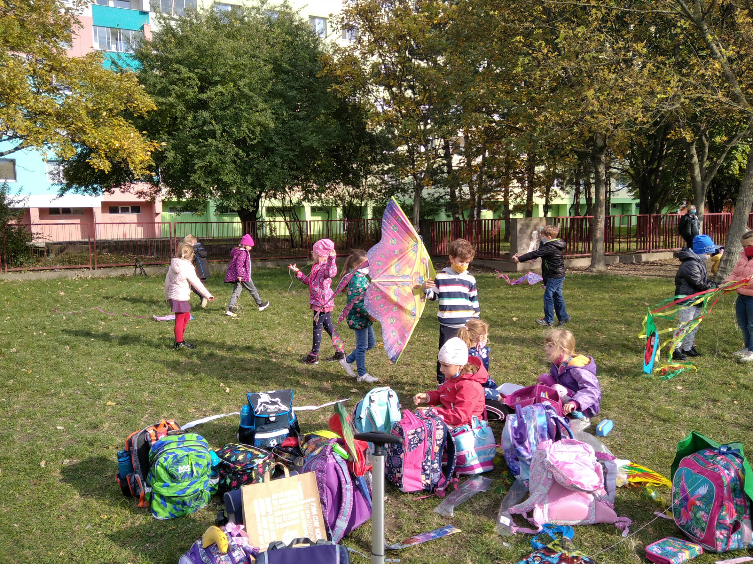
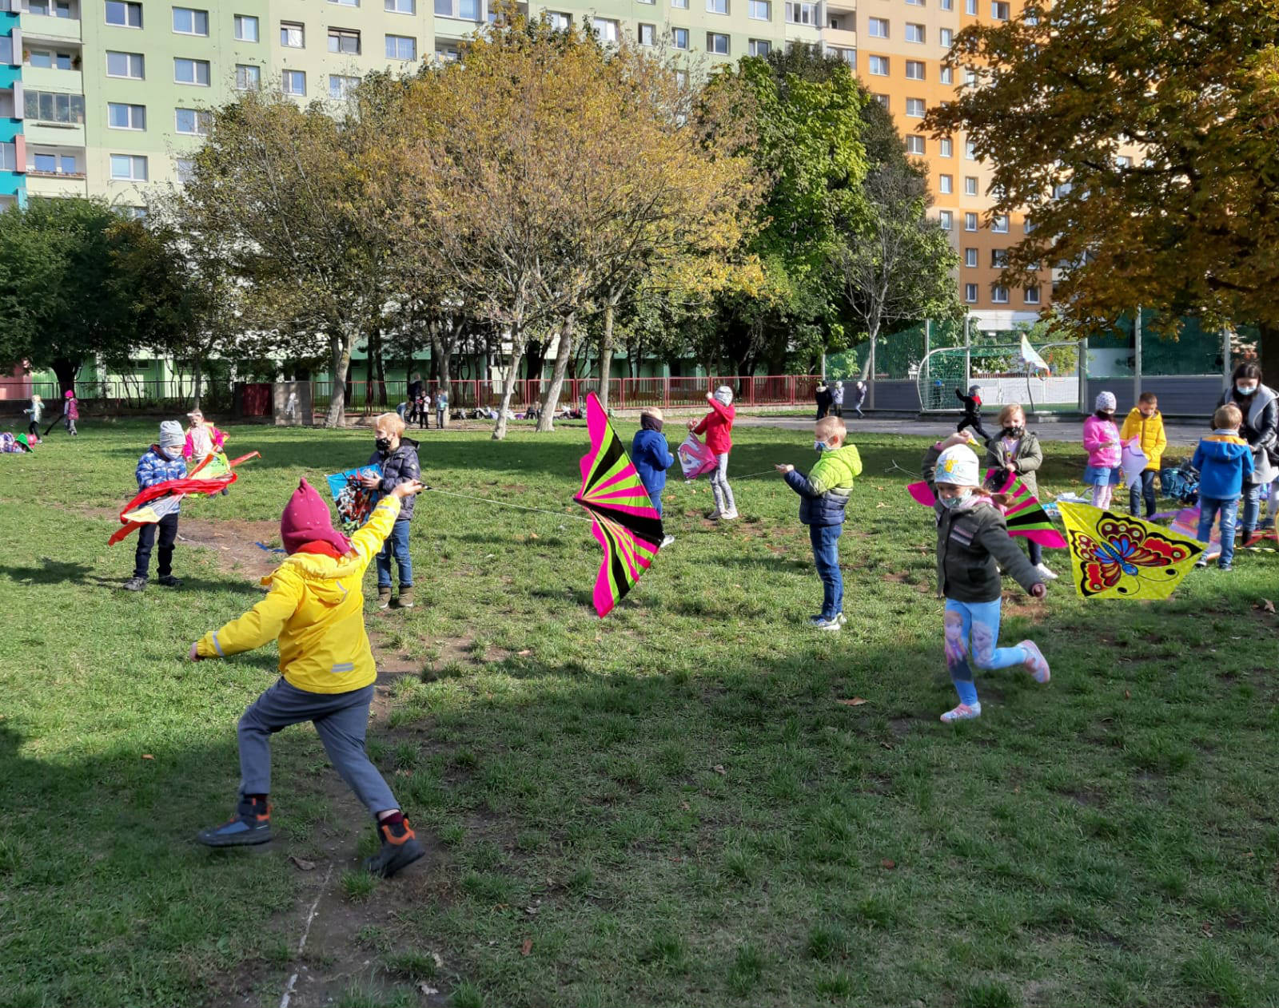
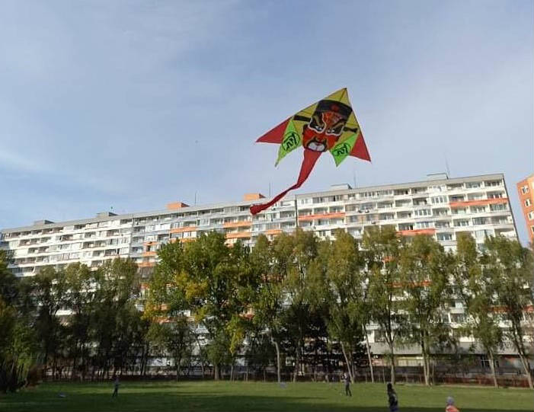
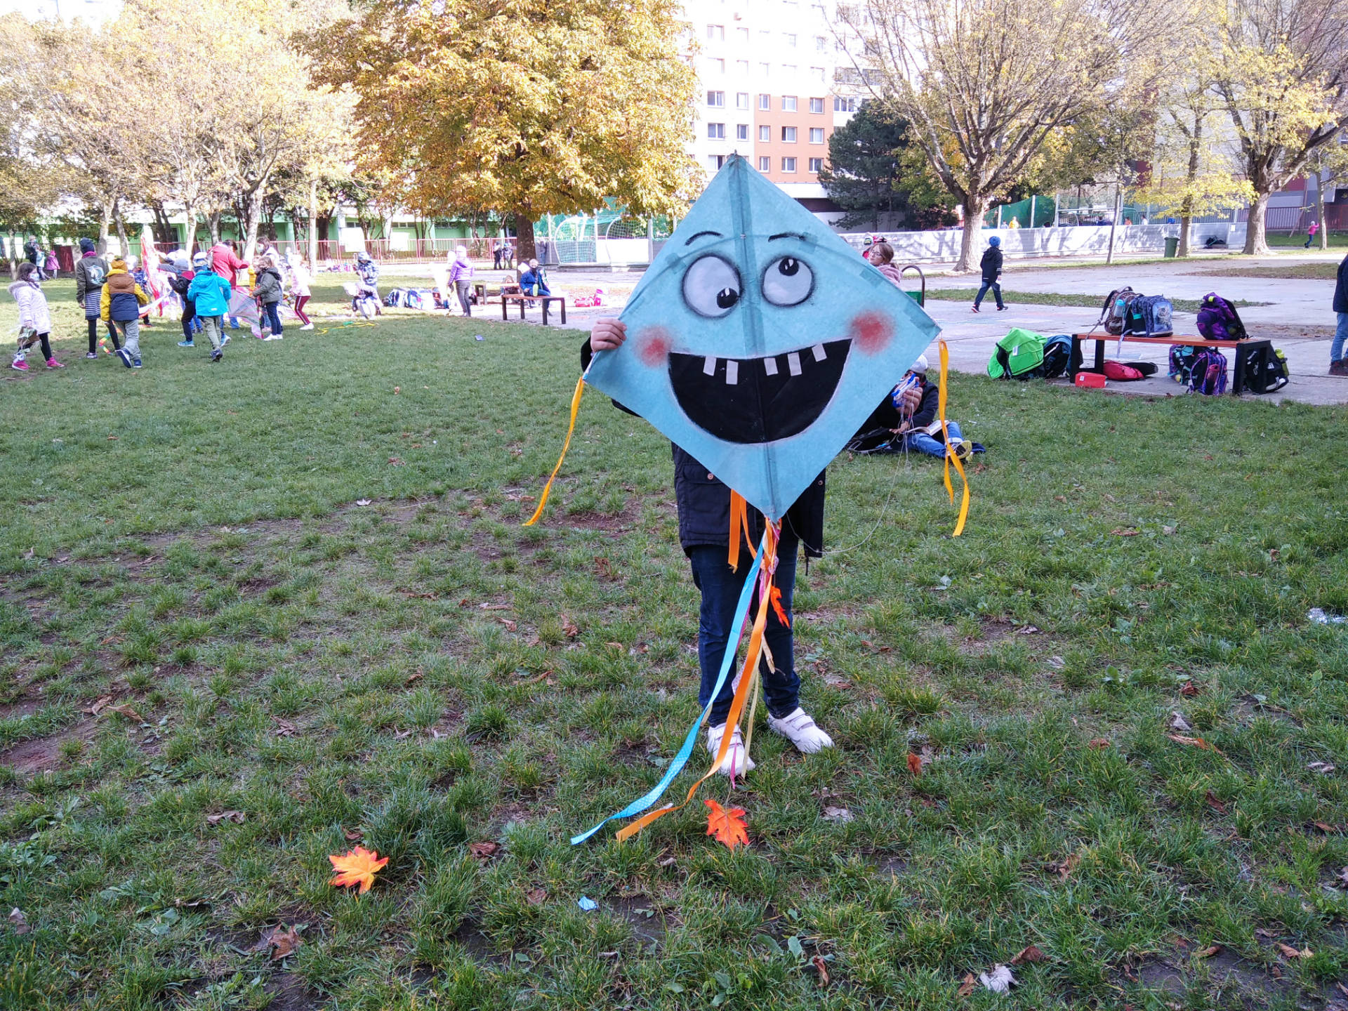
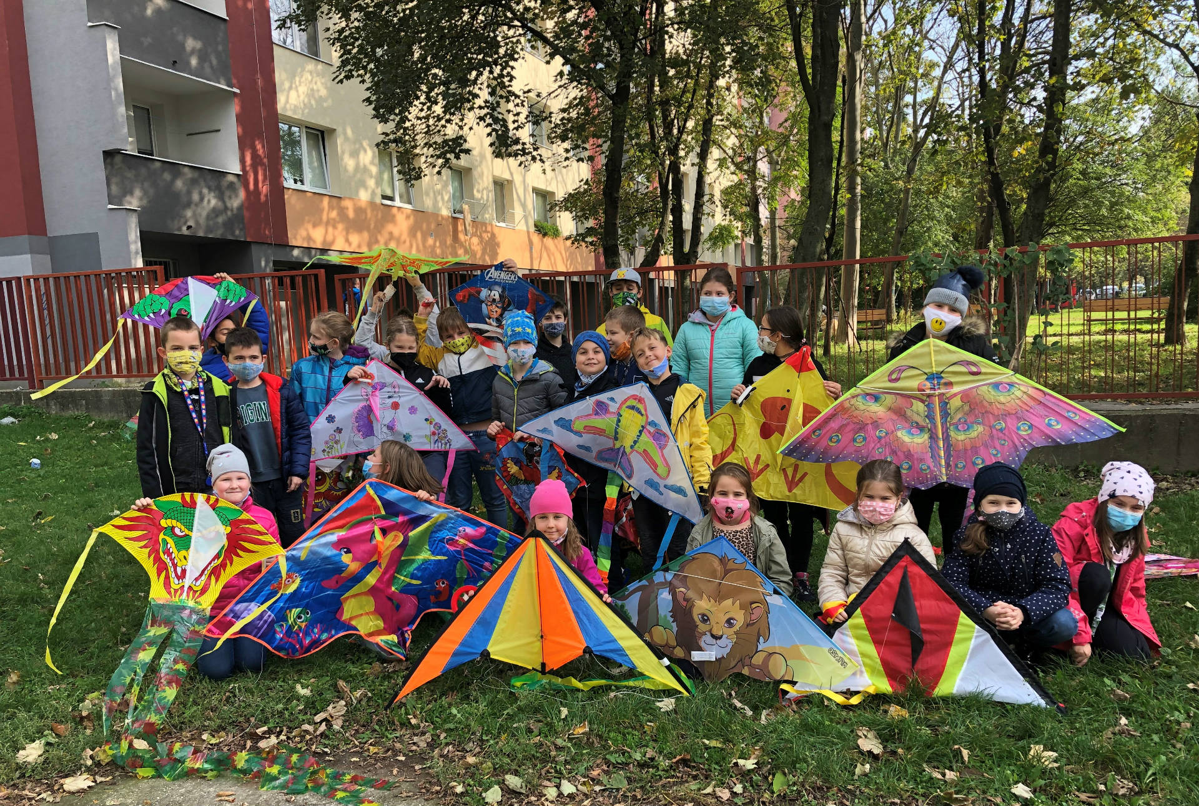
Šarkany nad Gešajkou – naše obľúbené klubové podujatie
Notes:
POZNÁMKA: Ak chcete zmeniť obrázky na tejto snímke, vyberte obrázok a odstráňte ho. Potom kliknite na ikonu Vložiť obrázok v zástupnom objekte a vložte vlastný obrázok.

Slide 10
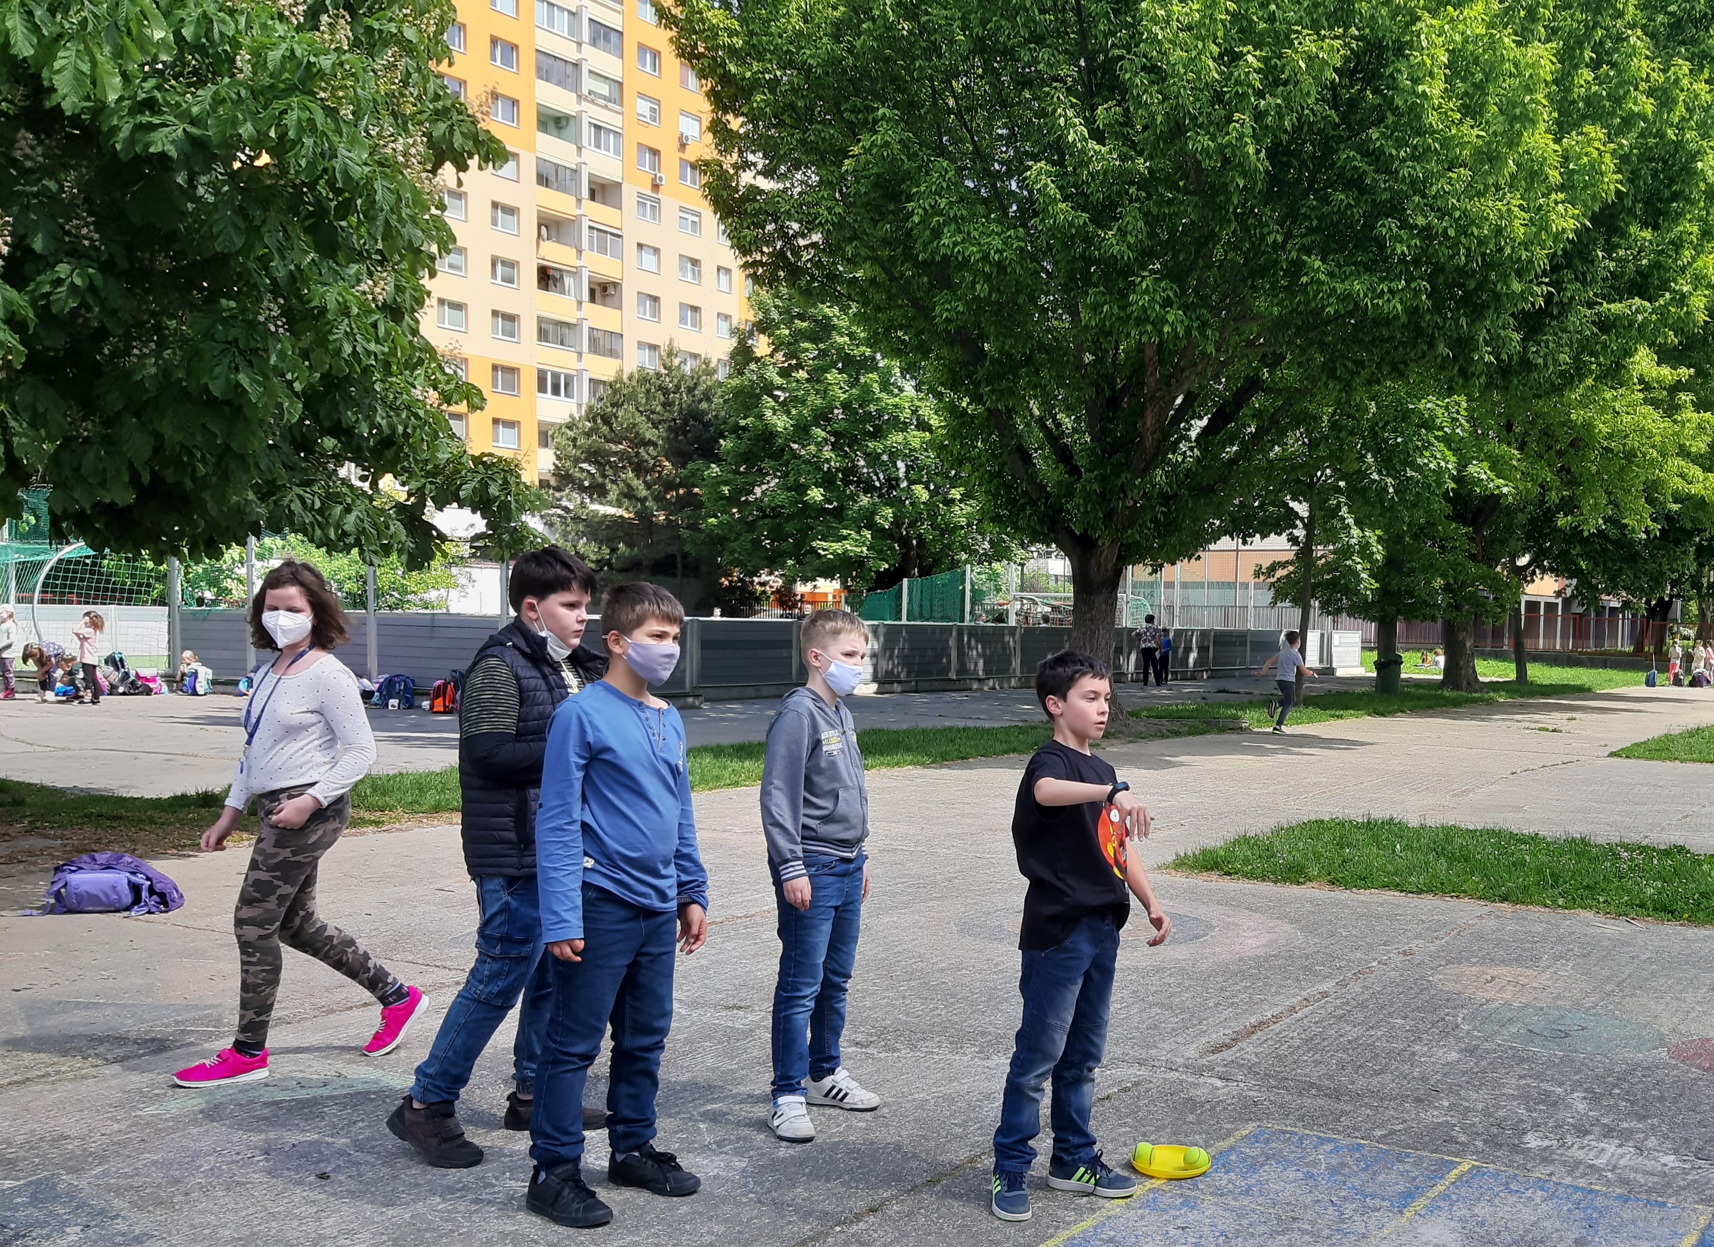
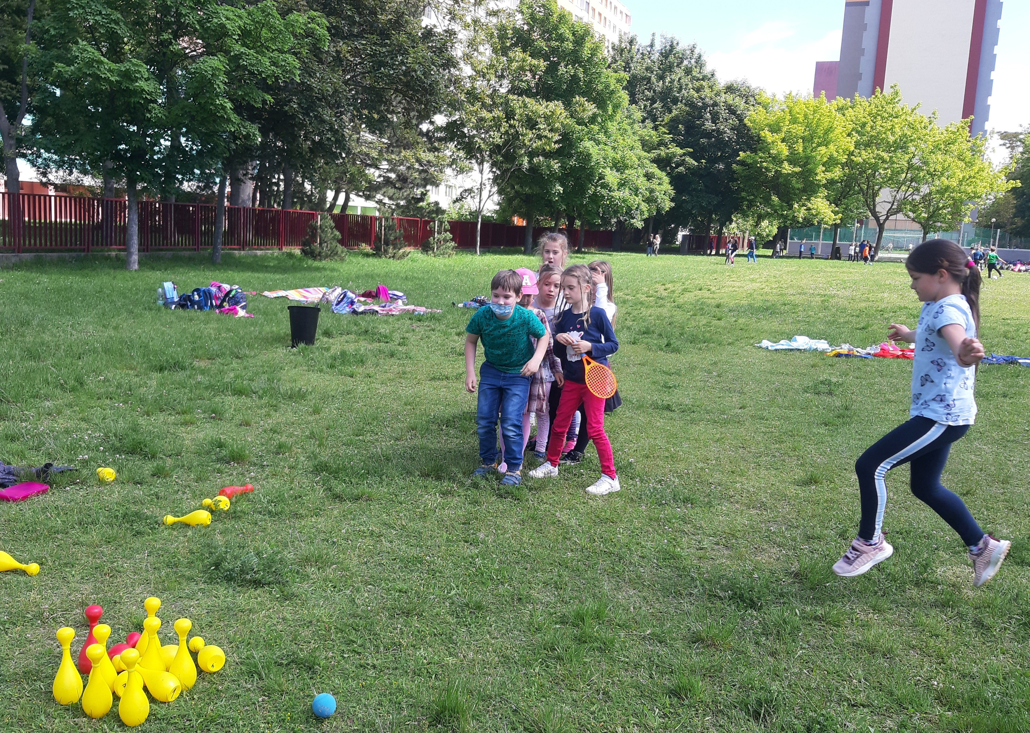
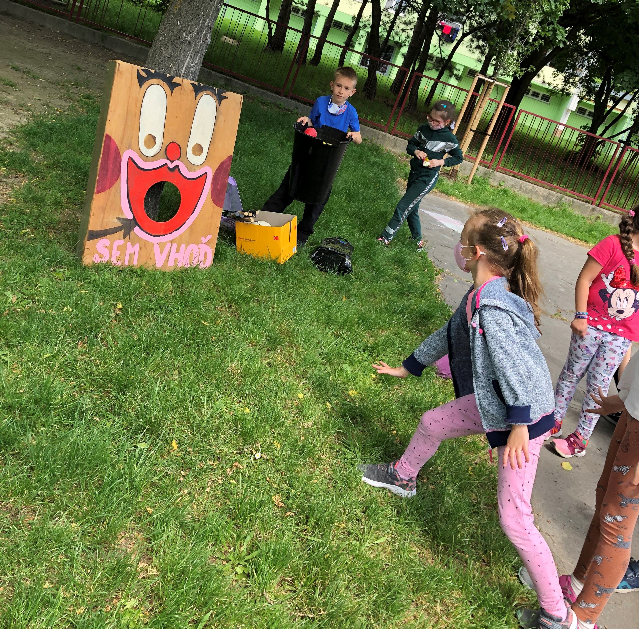
Takto sme oslávili Deň detí ☺
Súťažíme, športujeme, učíme sa prehrávať, ale aj dopriať víťazstvo kamarátom......
Notes:
POZNÁMKA: Ak chcete zmeniť obrázky na tejto snímke, vyberte obrázok a odstráňte ho. Potom kliknite na ikonu Vložiť obrázok v zástupnom objekte a vložte vlastný obrázok.

Slide 11
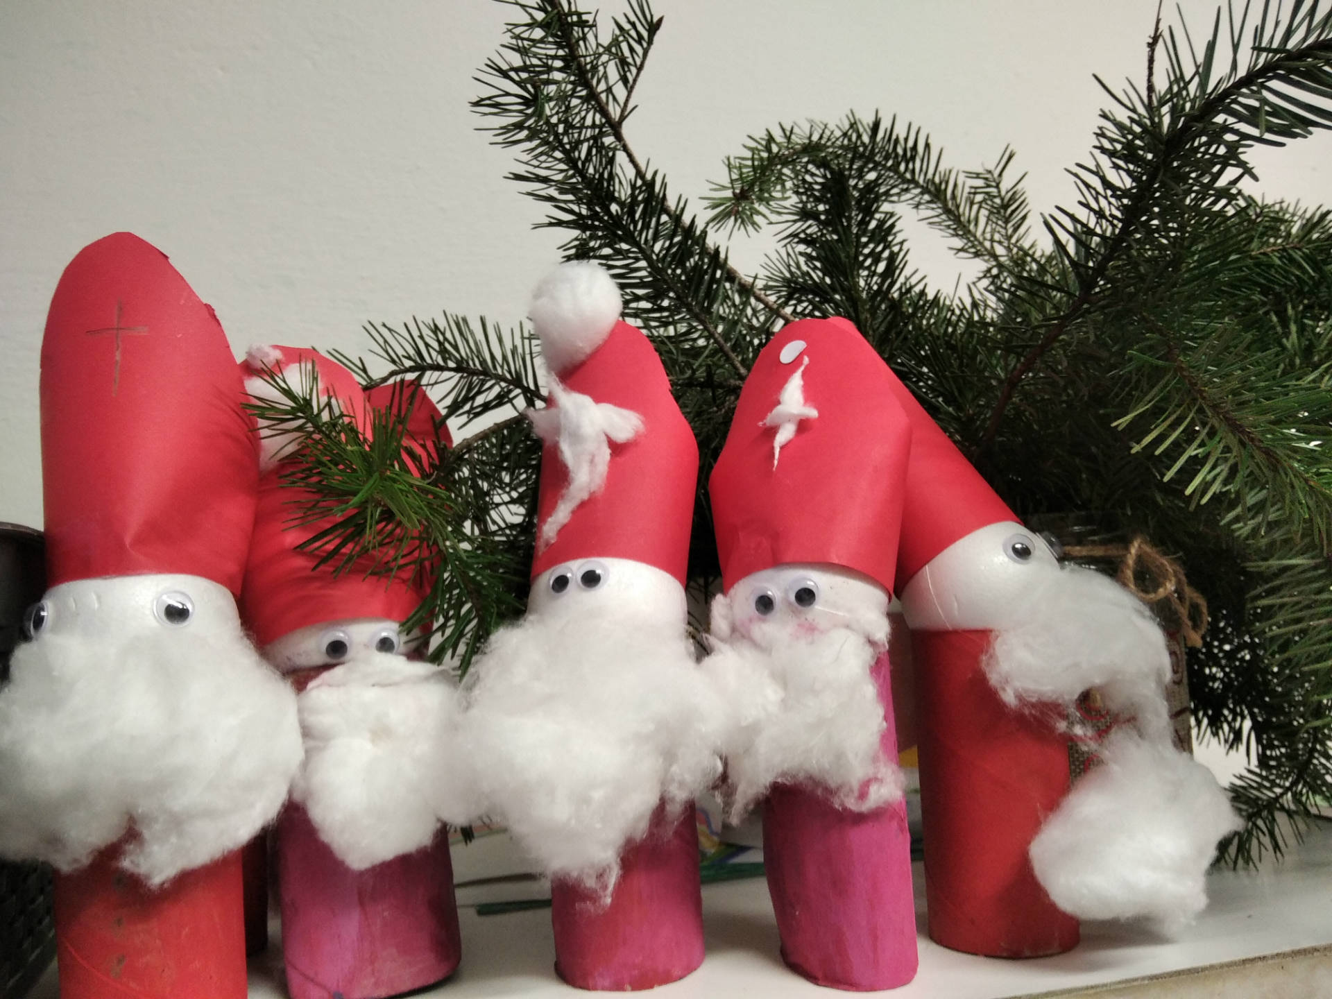
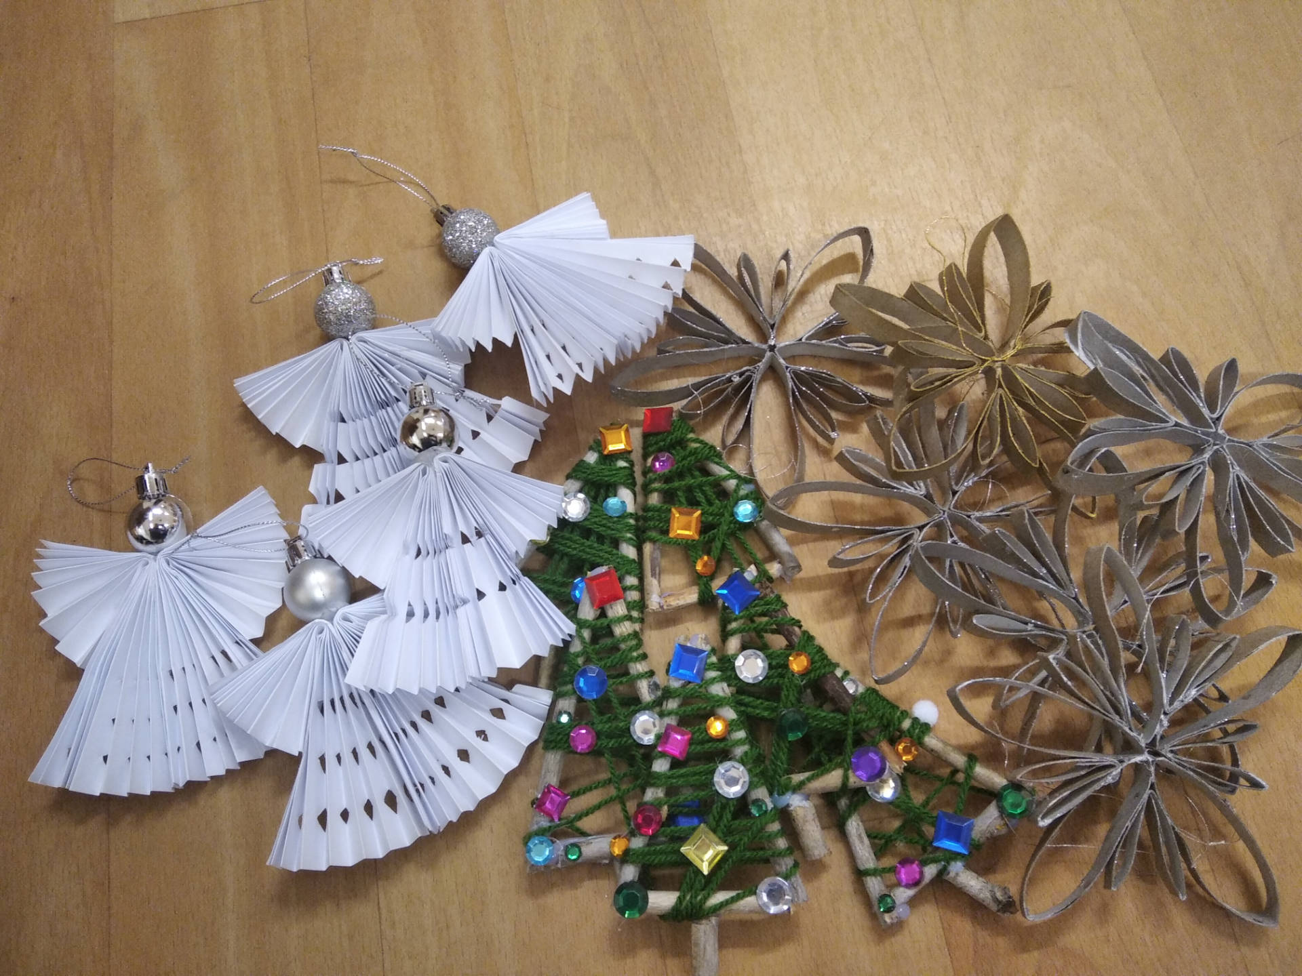
Vianočné čakanie ....
Naše dielka z tvorivých dielní potešili aj starkých v domove dôchodcov ...
Naše dielka z vianočných tvorivých dielní potešili starkých v domove dôchodcov

Slide 12
Ďakujeme za pozornosť a tešíme sa na Vaše deti :-)

